Slide 1
Сетевая игра Камень-ножницы-бумага
Предмет: ОС
Боговаров Арсений гр.9091

Slide 2
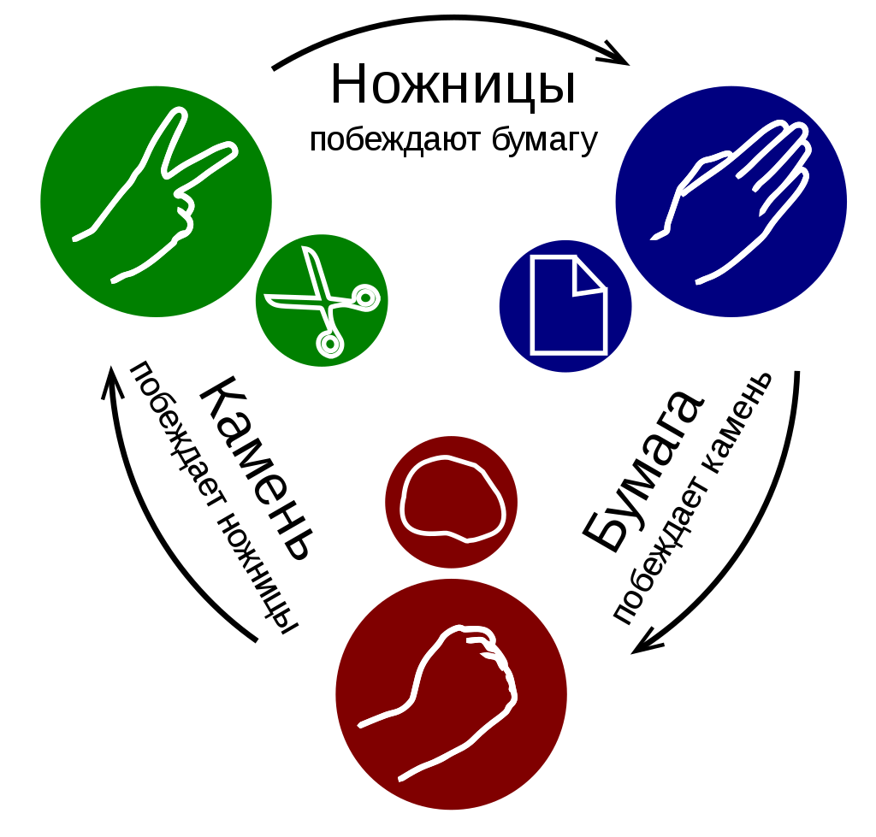
Введение Суть игры:

Slide 3
Постановка задачи
Под операционной системой семейства Unix/Linux, на языке С++
Два игрока
Реализация сетевой части – протокол TCP и сокеты, предоставляемых системной библиотекой <sys/socket.h>
клиент-серверная модель
Функции, реализованные в игре:
Подключение двух игроков
Возможность для игроков совершать ходы не зависимо друг от друга
Консольный интерфейс для ввода хода

Slide 4
Реализация проекта
Программный интерфейс сервера
Для целей обмена информацией между клиентом и сервером:
0 — код начала игры
1 — код победы
2 — код поражения
3 — код ничьей.
Также от клиента ожидаются коды:
1 — продолжение
2 — прекращение

Slide 5
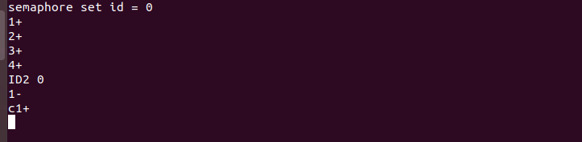

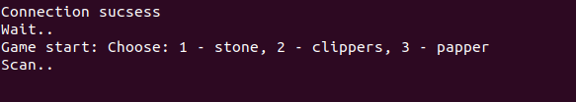
Пример работы
Запуск сервера
Выполнение

Slide 6
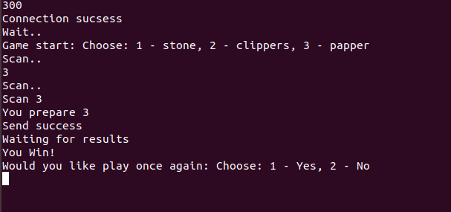
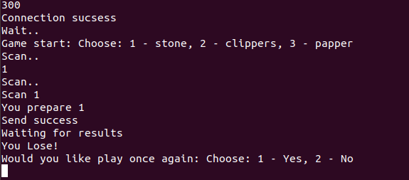
Пример работы
Выполнение ходов

